Slide 1
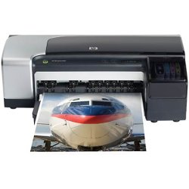
Мастилено-струен принтер
Мастилено-струйният принтер е незаменимо електронно устройство, без което не можем да си представим отпечатването на цветни изображения.

Slide 2
Повечето цветни принтери използват мастилено-струйна технология за печат. Името на мастилено-струйния принтер се дължи на факта, че за да може да печата,той използва малка пластмасова глава (картридж),която от своя страна разполага с множество отвори(дюзи), през които разпръсква струи мастило върху лист хартия.

Slide 3
Предимства и недостатъци на мастилено-струйните принтери
Обикновено тези принтери не са така прецизни при отпечатването, както лазерните, защото имат ограничения по отношение точността на разпръскване на мастилото. Колкото по-голям е броят на точките, които принтерът използва за създаване на един символ, толкова по-качествено е изображението.

Slide 4
Днес цветните мастилено-струйни принтери са едни от най-разпространените цветни принтери. Такива принтери обикновено използват една-единствена мастилена глава за основните цветове на мастилото. Компютрите смесват червения, зеления и синия цвят, или три отделни глави.

Slide 5

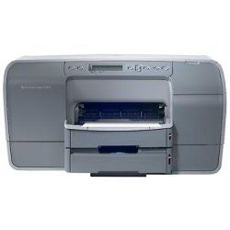
Касетите с мастило
Повечето принтери работят с по две касети: едната за черно мастило, а другата за цветни мастила- синьо-зелено, пурпурно и жълто. Когато мастилото с един цвят свърши, трябва да се смени цялата касета, макар, че в останалите може да има мастило. Малко принтери са с четири отделни касети с мастило.

Slide 6
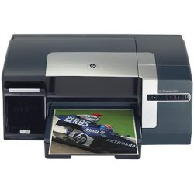
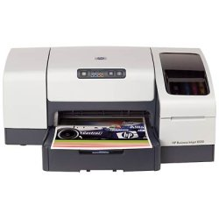
За да се придобие представа за възможностите, които предлага днес пазарът на мастиленоструйните принтери, ние ги разделяме на категории:
-нисък клас;
-среден клас;
-фотографски;

Slide 7
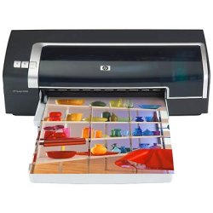
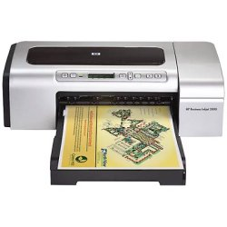
Принтерите от нисък клас са неикономични в дългосрочен план и работят лошо. Принтерите от среден клас са със забележимо по-добра скорост и качество на печат, като често стават по-полезни. Освен това са далеч по-икономични в дългосрочен план. Предназначението на фотографските принтери е да отпечтват отлично фотографски изображения и да служат като допълнение към цифровите фотоапарати.

